Slide 1

Detección de Somnolencia en conductores
Ortiz Morales Danitza

Slide 2
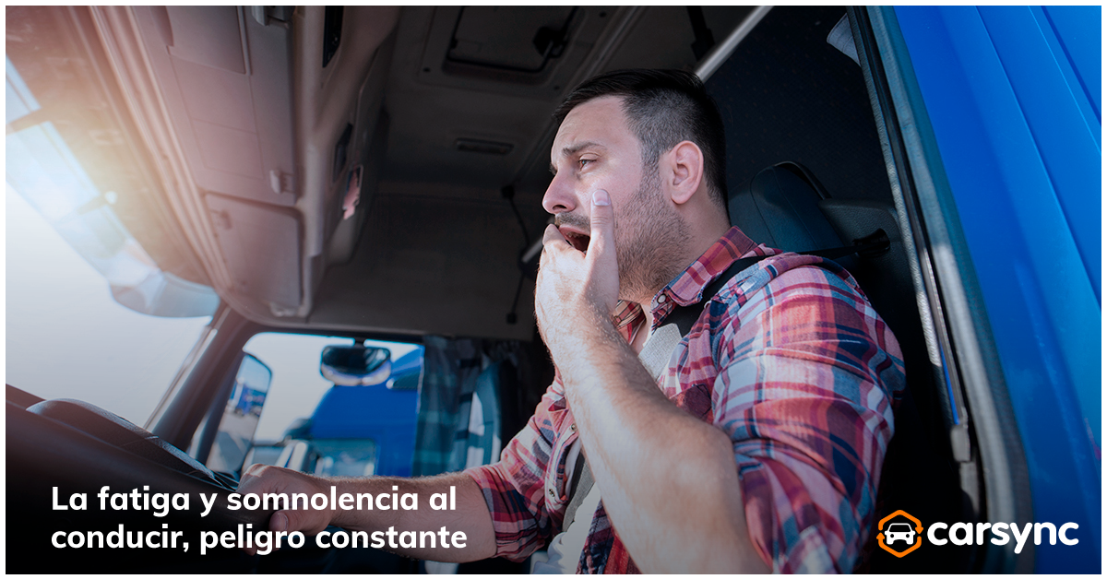
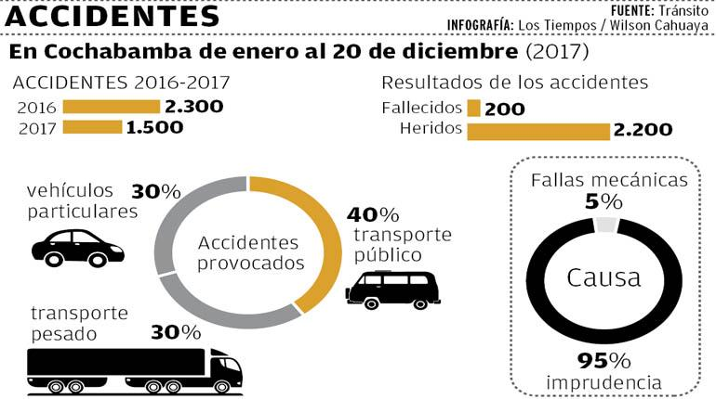
Problemática
ACCIDENTES 2018 - 2020
Una de las causas que ocasiona más accidentes carreteros en Bolivia son los clínicamente denominados “sueños blancos”
De 6.800 accidentes reportados en carreteras durante 2020, más de 4.000 casos, casi un 83%, son atribuidos a esta problemática
No existe ninguna normativa o sistema en el país que regule o controle de alguna manera el sueño y la fatiga laboral de los conductores.

Slide 3
Resumen
El tema que se aborda en este proyecto es la detección de la somnolencia durante la conducción, que han sido descritas como causantes de accidentes de tránsito.
con IA y a través de técnicas de visión por computador Se ha desarrollado un prototipo de un sistema de control del estado de somnolencia en conductores de vehículos

Slide 4


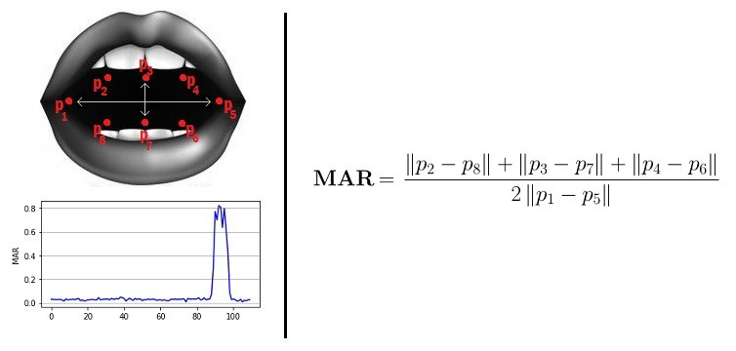
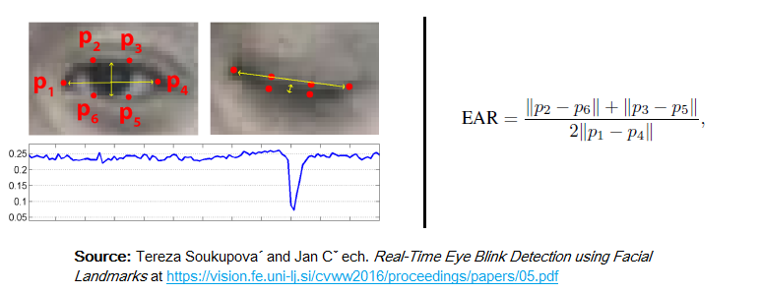


Propuesta de solución
entrenar un detector facial - modelo yolov4-tiny
Implementar en android
Obtener las características faciales (ojos y boca) - dlib
Clasificar el estado de los ojos y boca (ear, mar)
Determinar estado final (somnoliento, alerta)
Emitir una alarma
¿Somnoliento?
3
5
1
2
4

Slide 5
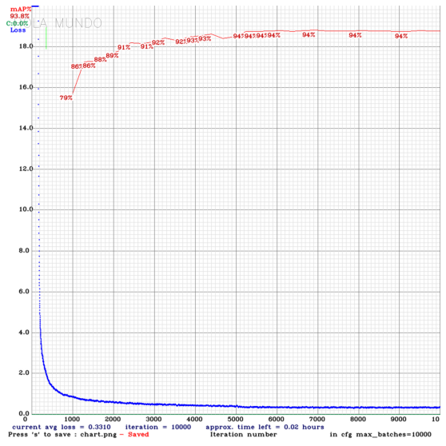

DETECCION FACIAL
Modelo yolov4-tiny
29 capas conv, 2 capas yolo.
mejor que el detector de rostros de opencv
RealTime 30-39 FPS
Adecuado para desarrollar en dispositivos móviles

Slide 6
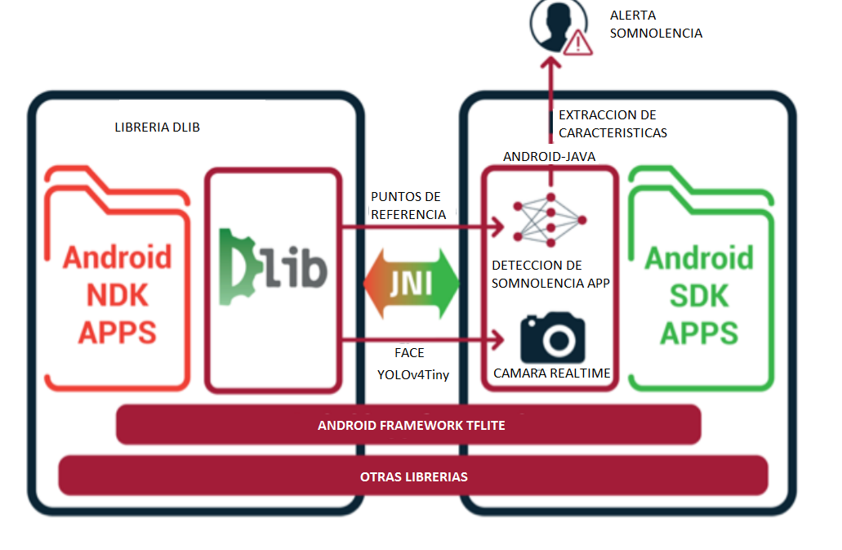

2.IMPLEMENTACION EN ANDROID

Slide 7
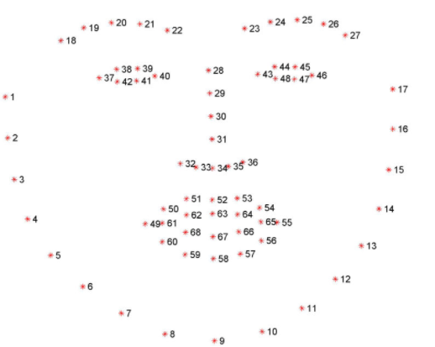
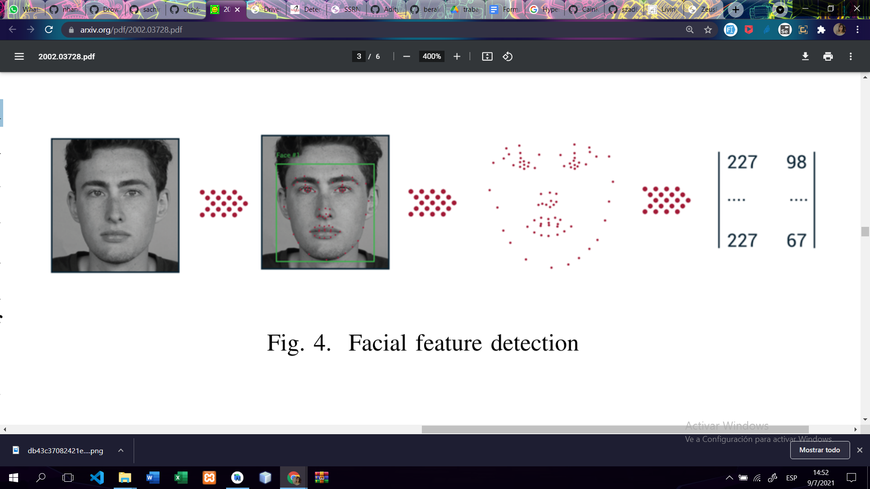
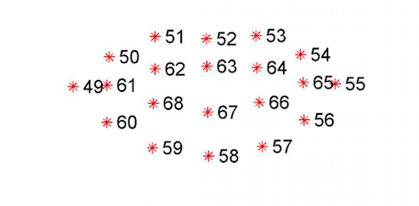
3. EXTRACCIÓN CARACTERÍSTICAS

Slide 8
4.CLASIFICAR APERTURA Y CIERRE

Slide 9
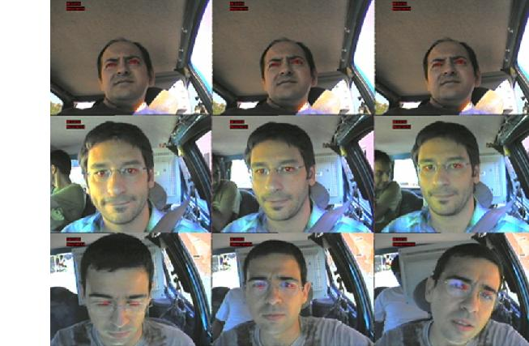
4.ESTADO DEL CONDUCTOR
ALERTA
SOMNOLIENTO/DORMIDO

Slide 10
4.EMITIR ALARMA
EAR - MAR
DORMIDO - SOMNOLIENTO

Slide 11
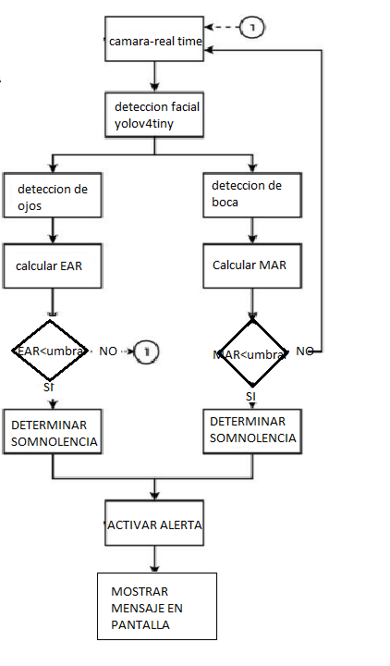
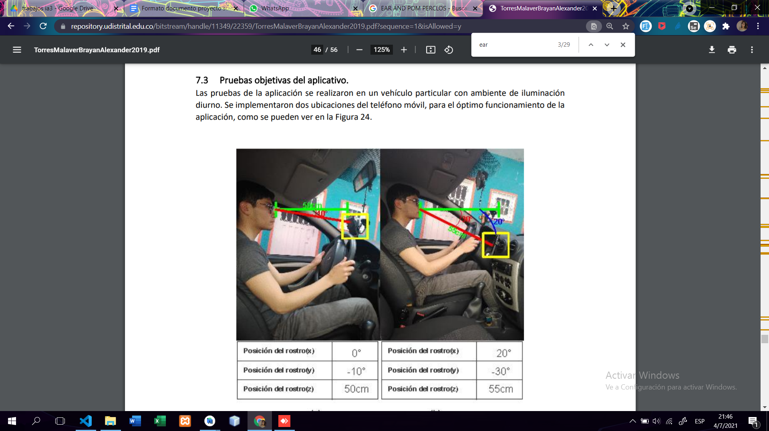
POSICIÓN DE LA CÁMARA

Slide 12
GRACIAS

